Slide 1
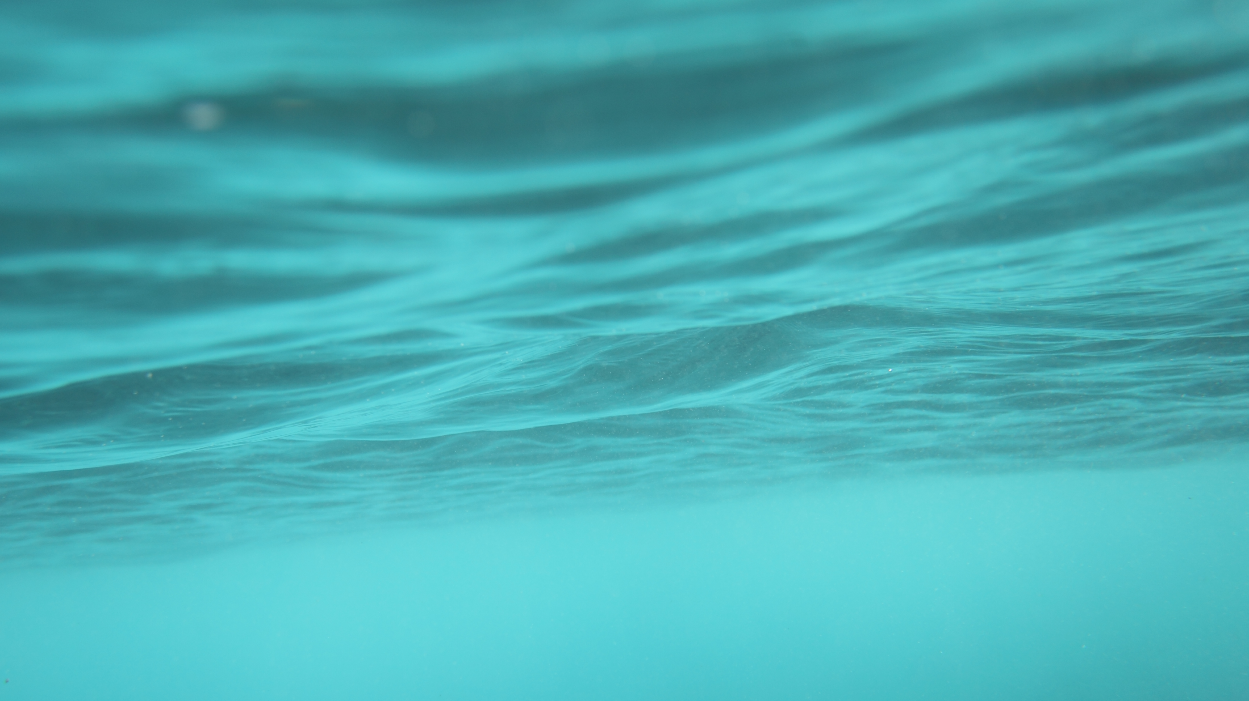
PILATES
„ Po dziesięciu godzinach treningu poczujesz różnicę,
po dwudziestu ją zobaczysz,
a po trzydziestu będziesz mieć całkiem nowe ciało ”.
J.H. Pilates

Slide 2
System Pilatesa wywodzi się od nazwiska twórcy, Josepha Hubertusa Pilatesa, urodzonego niedaleko Dusseldorfu w 1880 r. Jego nienajlepszy stan zdrowia w okresie dzieciństwa (m.in. problemy reumatyczne oraz krzywica) sprawił, że bardzo dużą wagę przyłożył do ćwiczeń fizycznych rozwijających układ ruchu, zwłaszcza podczas edukacji w szkole gimnastycznej. Doprowadziło go to do osiągnięcia sprawnego, silnego ciała gotowego przyjąć obciążenia pracą fizyczną, którą później zarabiał na życie. Cały czas doskonaląc swoją metodę oraz poszukując coraz lepszych rozwiązań na różne problemy zdrowotne, Joseph Pilates objął opieką trenerską współtowarzyszy w obozie dla internowanych w Anglii, podczas I wojny światowej. Dobra kondycja ich ciał uchroniła wielu z nich przed epidemią grypy, która zdziesiątkowała mieszkańców obozu.

Slide 3
Po okresie wojny Joseph Pilates wyemigrował do Nowego Jorku, gdzie otworzył swoje pierwsze studio. Jego klientami było wielu czołowych tancerzy, sportowców oraz aktorów, którzy dzięki regularnym treningom pod okiem mistrza utrzymywali swoje ciała w odpowiedniej formie i sprawności. Dzięki temu popularność tej metody rozprzestrzeniła się na całe Stany Zjednoczone, a później na cały świat.

Slide 4
System ćwiczeń Pilatesa to nie tylko – jak wielu z początkowych kursantów nadal uważa – rozciąganie. W globalnym ujęciu praca tą metodą prowadzi do wyrównania wszelkich dysharmonii mięśniowych poprzez uwolnienie napięcia i wydłużenie mięśni skróconych oraz aktywację i wzmocnienie mięśni osłabionych i nadmiernie rozciągniętych. W zależności od celu, jaki chce się osiągnąć w pracy z ciałem (praca funkcjonalna), sięga się po odpowiednie do tego narzędzia. W początkowych fazach nauki silny nacisk położony jest na aktywację izometryczną, świadomie wykonywany, poprawnie technicznie ruch izolowany. Zaawansowane pozycje wprowadzają ruch globalny ze stabilizacją głębokich warstw mięśni oraz pełną mobilnością mięśni powierzchownych. W każdym ćwiczeniu niezwykle istotna jest pozycja wyjściowa oraz faza oddechu.

Slide 5
Aby osiągnąć oczekiwane efekty treningowe oraz terapeutyczne, istotne jest przestrzeganie kilku ważnych zasad ściśle związanych z metodą Pilatesa. Literatura fachowa oraz nauczyciele na całym świecie wymieniają osiem podstawowych zasad, które wpływają na prawidłowo przeprowadzony trening:

Slide 6
Najważniejsze 8 zasad metody Pilates to:
koncentracja, oddech, środkowanie, kontrola, precyzja, ciągły ruch, zrównoważony rozwój mięśni,
rutyna

Slide 7
Koncentracja
To skupienie uwagi na tym co robimy. Bez koncentracji w ćwiczeniu gubimy formę i jego cel. W ćwiczeniach Pilates każdy ruch jest procesem myślowym, podlegającym ścisłej kontroli umysłu. Ćwiczenia te nazywamy body & mind czyli 100% koncentracji na danej czynności ruchowej.

Slide 8
Oddech
Jest połączeniem ciała i umysłu. Oddech pozwala nam lepiej skupić się nad tym, co robimy i jak dane ćwiczenie jest odczuwane w naszym ciele. Oddech nadaje rytm ćwiczeniom. W Pilatesie oddech towarzyszy każdemu ćwiczeniu, a poprzez to wspomaga utrzymanie skupienia na danym ćwiczeniu, poprawia wymianę tlenową w komórkach i zwiększa pojemność płuc.

Slide 9
Środkowanie
W Pilatesie każdy ruch rozpoczyna się od środka na zewnątrz, tzn. najpierw napinamy mięśnie stabilizujące, a następnie mięśnie zapoczątkowujące ruch. Ćwiczenia Pilates to ćwiczenia funkcjonalne a zatem takie, które pomagają i uczą nasze ciało jak poprawnie wykonywać codzienne ruchy- oznacza to, że wzmacniane są także mięśnie globalne ale przede wszystkich Focus jest na mięśnie głębokie, które pozwalają na zachowanie stabilizacji i liniowości ciała.

Slide 10
Kontrola
To zrozumienie oraz utrzymanie odpowiedniego ułożenia ciała i formy ruchu w trakcie całego ćwiczenia. W każdym ćwiczeniu Pilates angażujemy umysł do kontroli ruchu. Wzmacniamy mięśnie ciała opierając się na zasadzie: im wolniejszy ruch tym większa wytrzymałość mięśniowa. Utrzymując kontrolę ruchu stale podnosimy poprzeczkę, rzucamy wyzwanie nie tracąc jednocześnie jakości ruchu.

Slide 11
Precyzja
Jest efektem powtarzania w pełni świadomego, kontrolowanego ruchu. Wpływa na umiejętność opanowania i przyswojenia sobie prawidłowej techniki ćwiczeń a przez to wytworzenia prawidłowych wzorców ruchowych. Niezbędnym czynnikiem jest tu czas, czyli powtarzalność ćwiczenia i ruchu oraz kontrola ruchu.

Slide 12
Ciągły ruch
Ćwiczenia Pilates wykonywane są w ruchu, natomiast nie jest obojętna technika wykonania tego ruchu. Omówiliśmy już zasady mówiące o tym, że każdy element powinien być precyzyjny i w pełni kontrolowany. Ruch w Pilatesie powinien być ciągły i płynny. W ciele ludzkim każda poruszająca się część ciała porusza się oddziałując na inne.

Slide 13
Zrównoważony rozwój mięśni
Każdy z nas posiada w swoim ciele unikatowe mocne i słabe strony, dysharmonie mięśniowe lub napięcia. Tylko dzięki wzmocnieniu osłabionych mięśni oraz rozluźnieniu nadmiernie napiętych możliwe jest uzyskanie zrównoważonego rozwoju mięśni, tak aby nasze ciało potrafiło pracować w zgodzie z każdą jego częścią a nie jej kosztem. Dlatego też Pilates potocznie określą się metodą „od rehabilitacji do akrobacji”, ponieważ poprzez świadomą prace nad ciałem nad jego słabościami, nad dysharmonią ruchu, możemy nie tylko umożliwić sobie prawidłowe funkcjonowanie w życiu ale także jest to metoda, która wspomoże nas jako sportowców w uzyskiwaniu jeszcze lepszej formy i utrzymaniu jej na długie lata.

Slide 14
Rutyna
Ćwiczenia Pilates polegają na świadomym, skoncentrowanym ruchu, przy zachowaniu liniowości i anatomicznie poprawnego ustawienia ciała. Ruch jest płynny i funkcjonalny. Ilość powtórzeń i częstotliwość wykonywania ruchu prowadzi do wzrostu siły, umiejętności i możliwości.

